Slide 1

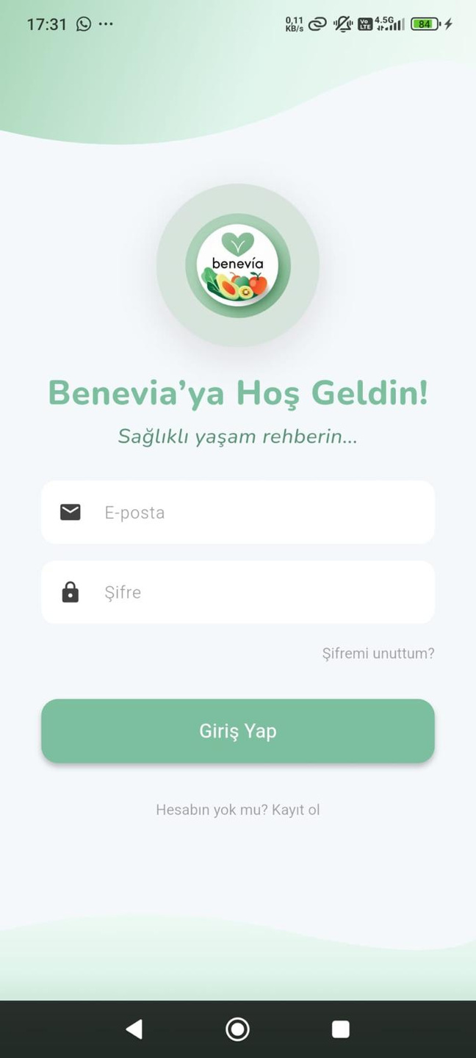
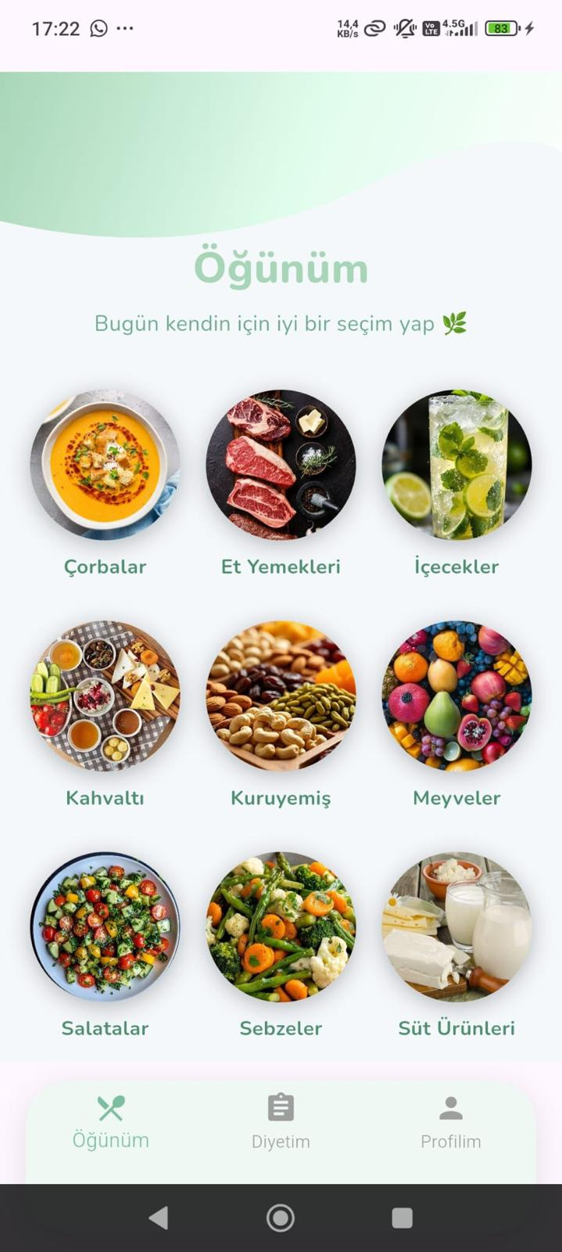

Slide 2

Proje Kapsamı
Kişiselleştirilmiş Yemek Önerileri Sistemi
Proje, hastalık türlerine göre bireylere uygun yiyecek önerileri sunan, yasaklı ve izin verilen besinleri listeleyen ve haftalık öğün planları oluşturan akıllı bir sistemdir. Kullanıcının yaşı, kilosu, boyu, cinsiyeti ve hastalığına göre özel bir beslenme yönlendirmesi sağlar.
2

Slide 3
Projenin Amacı
Amaç, bireylerin profesyonel desteğe ihtiyaç duymadan doğru beslenme planına ulaşmasını sağlamaktır. Kronik hastalıkların beslenme üzerindeki etkileri dikkate alınarak, yanlış beslenme kaynaklı sağlık problemlerinin önüne geçmek hedeflenmiştir. Uygulama, kullanımı kolay arayüzü sayesinde herkes tarafından erişilebilir bir sağlık rehberidir.

Slide 4
Kullanılan Teknolojiler:
Flutter: Mobil uygulama arayüzü geliştirme.
Firebase Authentication: Kullanıcı giriş ve güvenli kimlik doğrulama.
Firestore: NoSQL tabanlı veri depolama.
Python & Flask: Backend API'lerinin geliştirilmesi.
Firebase Admin SDK: Backend tarafında token doğrulama.

Slide 5
Backend ve Veritabanı Ekibi
Backend ve veritabanı ekibi, kullanıcı kimlik doğrulama ve veri depolama için Firebase Firestore kullanıyor. Bu, sistemin güvenliğini ve veri bütünlüğünü sağlamak amacıyla kritik bir rol oynamaktadır.

Slide 6
Frontend Ekibi: Uygulama Geliştirme
Frontend ekibimiz, mobil uygulamanın kullanıcı dostu arayüzünü geliştirmek için Flutter ve Android Studio kullanarak Android ve iOS platformlarında çalışmaktadır.

Slide 7
Sistem Mimarisi
Uygulama; Flutter arayüzü, Firebase kimlik doğrulaması ve Flask tabanlı backend yapısıyla entegre çalışır. Veriler Firestore üzerinde koleksiyon–doküman yapısında tutulur. Her istek, kullanıcı token’ı doğrulandıktan sonra backend tarafından işlenir ve güvenli veri akışı sağlanır.

Slide 8
Öneri Sistemi
Kural tabanlı yapı, hastalıklara göre besinlerin yasak veya serbest olma durumlarını belirler. Rules koleksiyonu taranarak kullanıcıya uygun yiyecek listesi oluşturulur. Sistem, tıbbi beslenme kurallarına dayalıdır ve her kullanıcı için özelleştirilmiş sonuç üretir.

Slide 9
Haftalık Diyet Planı
Haftalık plan, kullanıcının hastalık bilgisine göre uygun liste_id değerleri çekilerek oluşturulur. Her yiyecek sabah–öğle–akşam–ara öğün olarak gruplara ayrılır. Yasaklı yiyecekler otomatik filtrelenir ve 7 günlük düzenli bir beslenme planı oluşturulup uygulamaya gönderilir.

Slide 10
Bizi Dinlediğiniz İçin Teşekkür Ederiz...

